Slide 1
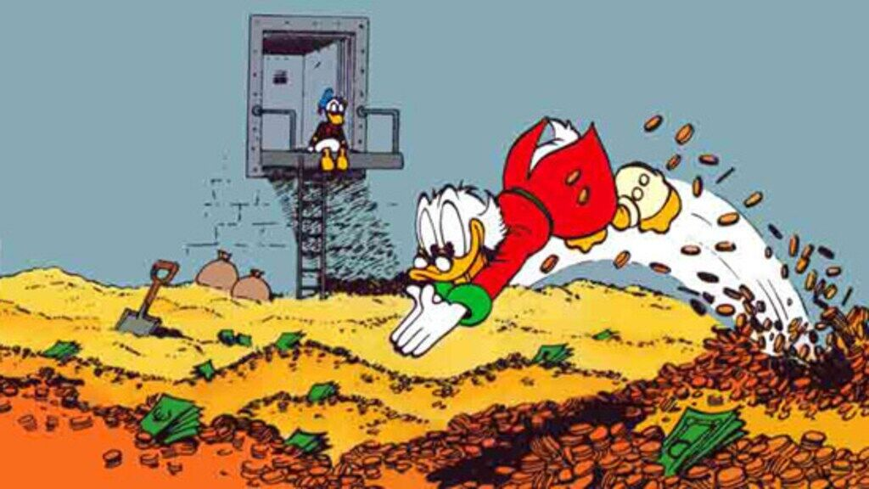
Hvor skal pengene komme fra?
Lektion 2 –
Det økonomiske kredsløb

Slide 2
Mål med dagen
1. Opsamling fra sidst
2. Læs og opgave 1 og 2
3. Opgave 3
4. Gæt
5. Opsamling

Slide 3
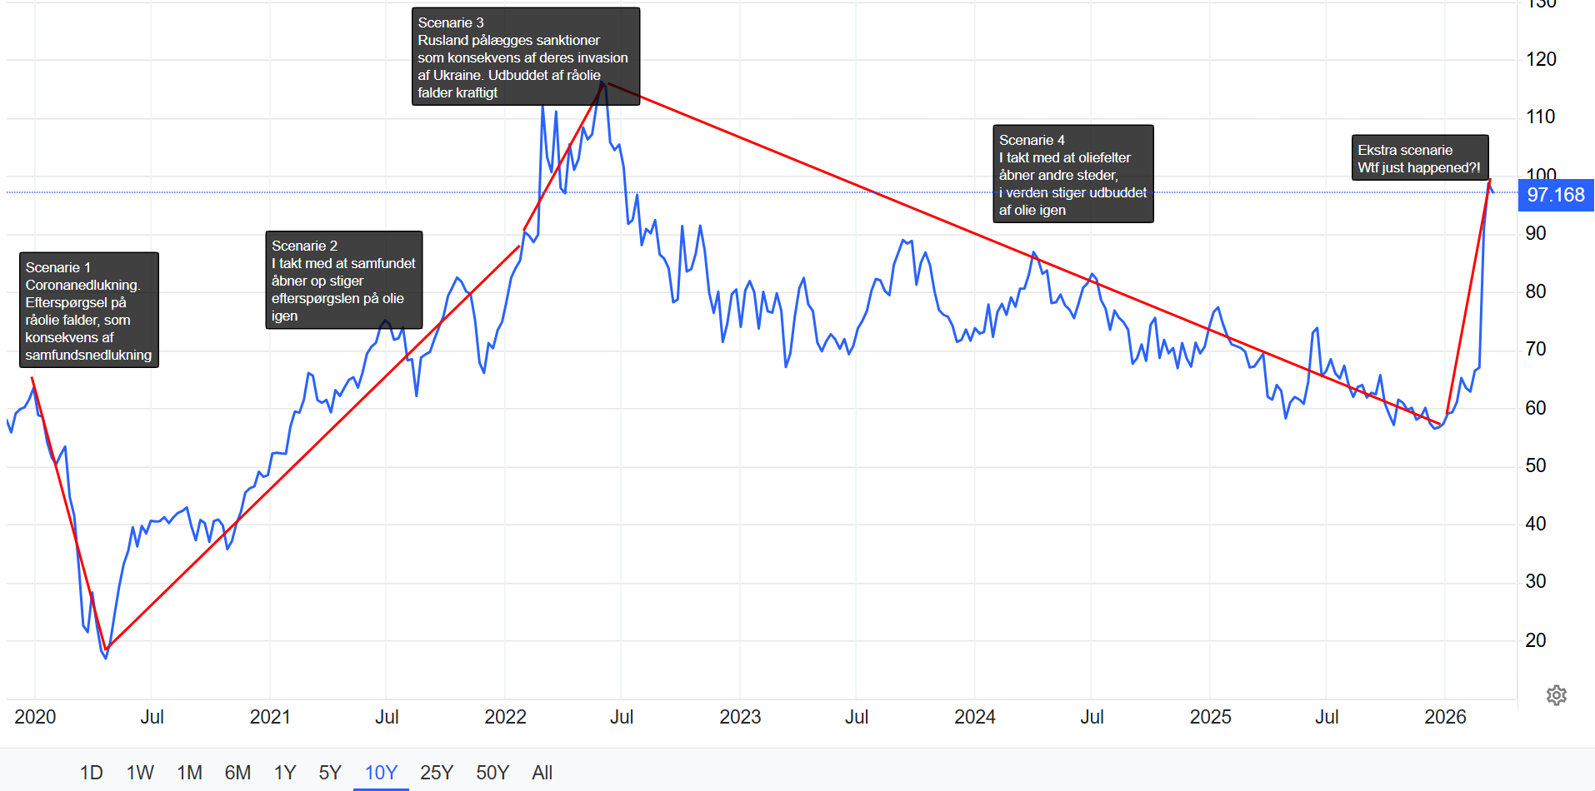

Slide 4
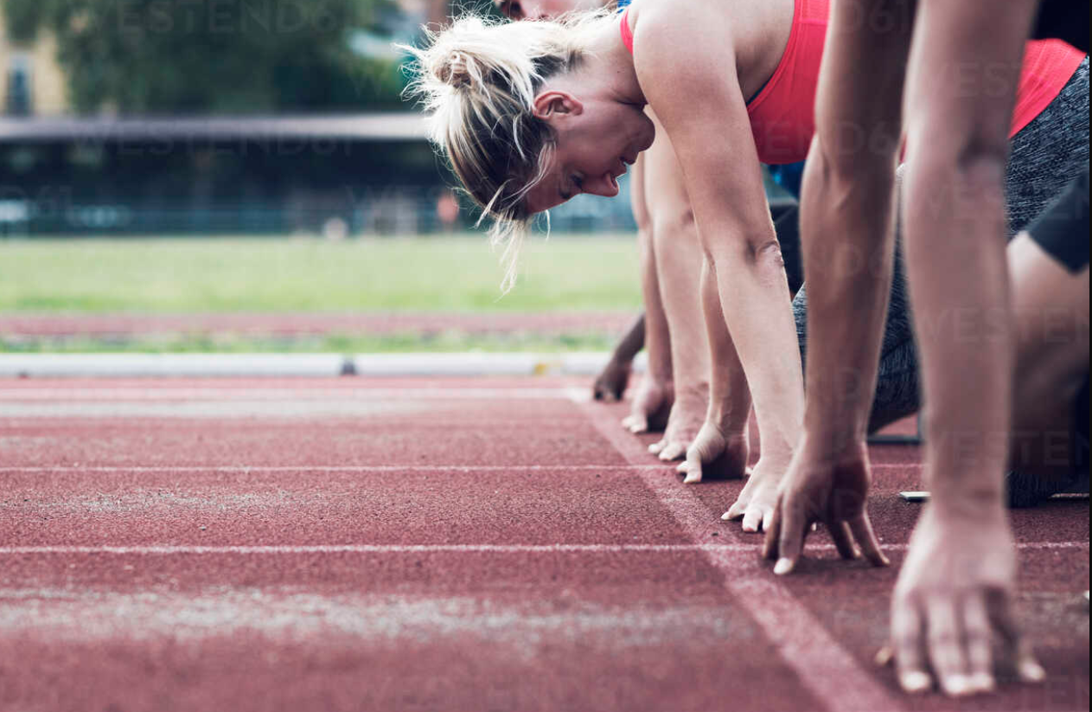
Økonomiske systemer
Hvilken ideologi har inspireret…
  Markedsøkonomien
  Planøkonomien
  Blandingsøkonomien

Slide 5
Læs tekst om det økonomiske kredsløb og lav opgave 1 og 2
Kopier en af dine historier ind i elevfeedback

Slide 6
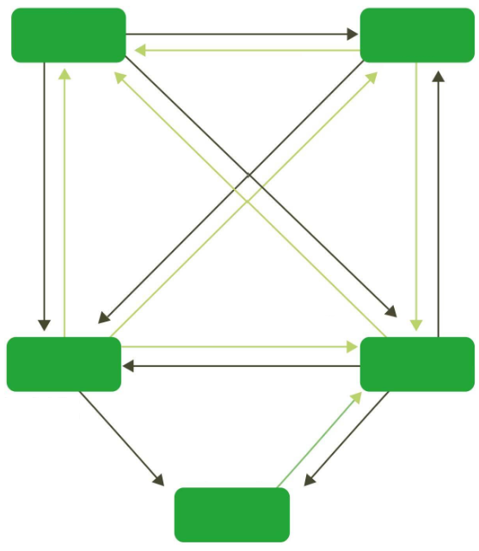
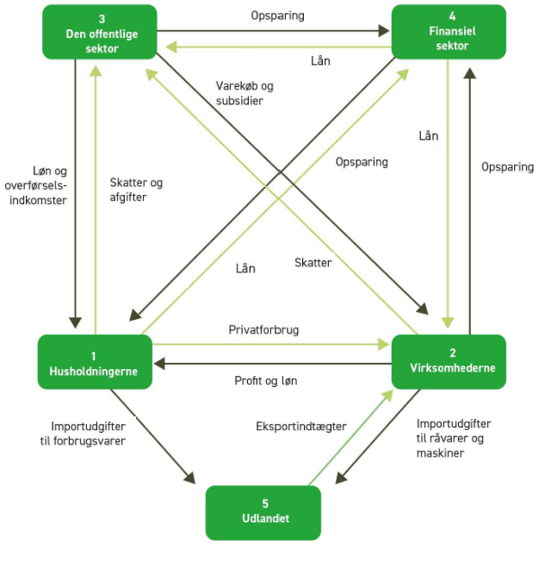
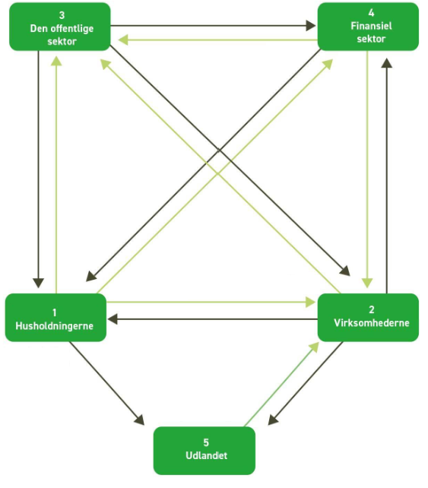
Opg. 3
Pengekredsløbet

Slide 7
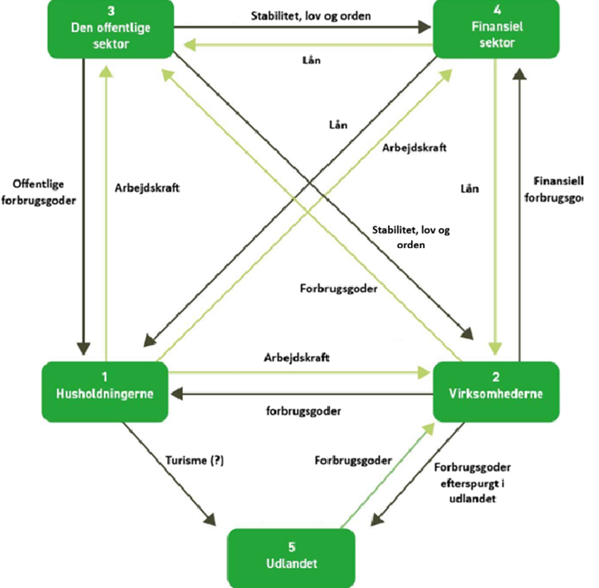
Opg 3
Varekredsløbet

Slide 8
Opsamling
Hvordan kan krigen i Iran tænkes at påvirke det økonomiske kredsløb?
Helt aktuelt er der meget snak om folkepensionen i Danmark. Hvis politikerne hæver denne til 80 år (nu er den omkring 70 år) hvordan kunne dette tænkes at påvirke det økonomiske kredsløb?

Slide 9
Gæt et ord:
Husholdninger
Markedsøkonomi
Flertalsregering
Mette Fredriksen
Den finansielle sektor

